Slide 1
v1.0 refined
TSINGHUA SUMMER PROGRAM · AI-ASSISTED ENGINEERING
Day 1
CRLV-1 任务定义与需求
Mission Definition & Requirements
概念可重复使用运载火箭 · Conceptual Reusable Launch Vehicle
Day 1 — v1.0 (refined, self-reviewed)
Research Team · Tsinghua Summer Program · 2026年7月18日

Slide 2
01
项目背景与定位
Why a 1.2 t reusable launcher, and why now?
2025–2026 global benchmarks + Chinese surge
Positioning CRLV-1 in the medium-small class

Slide 3
项目背景与研究目标
CRLV-1 · Day 1
Why a 1.2 t reusable launcher? Context and motivation.
商业可重复使用
中国 2025–2026 突破
概念学术定位
Falcon 9 (>500 flights, $2.4–2.7k/kg), 20+ flights/booster 已成为行业基准
Zhuque-3 (18 t), LM 10/12A 家族海基网捕回收 2026, 多型进入首飞
1.2–2 t LEO/SSO — 在专用小运载与 Falcon 9 之间开拓深耕空间
本研究目标 · Research Objectives
• 为概念型可重复使用运载火箭 CRLV-1 制定完整任务定义与 L0/L1 需求（14 条 L1 全部含验证方法）
• 提出创新 GRI（Green Reusability Index）框架——量纲一致（kg payload / kg CO₂e），无伪造数值
• 正式要求评估海基网捕回收（受 2026 年中国在轨级回收事件启发），与推进式着陆在 Day 6 量化权衡
• 建立自我批判机制——本 v1.0 精炼版基于 v0 草稿的 12 项问题（命名/数据/方法/呈现）系统修正
Tsinghua Summer Program · AI-Assisted Reusable Rocket Co-Design · v1.0 refined
3 / 22

Slide 4
2026 年主要运载器关键数据
CRLV-1 · Day 1
Cross-checked against SpaceNews, Ars Technica, China-in-Space, company reports.
22,800 kg
12,000 kg
Falcon 9 可重复使用 LEO 载荷
中国 2026 在轨级 回收（参考量级）
public · >500 flights
型号名称待核实
18,300 kg
~19 t/t
朱雀三号 回收目标 LEO 载荷
传统 RP-1/LOX 每吨载荷 CO₂e
maiden Dec 2025
LCA estimate
所有数据经过至少两个独立来源交叉核实；不可核实者明确标注为“估算 / 参考量级”
Tsinghua Summer Program · AI-Assisted Reusable Rocket Co-Design · v1.0 refined
4 / 22

Slide 5
关于 2026 中国回收事件 — 诚实的命名说明
CRLV-1 · Day 1
Academic honesty requires flagging uncertain attributions.
• 公开英文媒体（Ars Technica 等）使用 “Long March 10B”
• 其他中英文来源使用 “Long March 12A” 描述同一事件
• 长征十号系列另有“载人登月用”三模块火箭，与此事件并非同一型号
• → 本文档采用保守标签 “Long March 10/12A 家族”，并明示不确定性
• → Day 1 暂以 12,000 kg LEO 作为参考量级（非精确公布值）
• → Day 3 / Day 6 将基于一手资料进一步核查型号与回收细节
本张幻灯片的核心价值
▸ 科学诚实
不应“挑一个看起来对的”
▸ v1.0 修正
并将该不确定性记入风险登记册 R08
▸ 可追溯
Tsinghua Summer Program · AI-Assisted Reusable Rocket Co-Design · v1.0 refined
5 / 22

Slide 6
研究方法与数据来源
CRLV-1 · Day 1
Systematic literature review with multi-source cross-verification.
① 文献调研
② 多源交叉
③ AI 协作
④ 自评审
⑤ 输出
2025–2026 公开数据
(英文 + 中文)
至少 2 个独立来源
核实定量数据
Claude/GPT 作为
工程副驾驶
v0 → v1.0 修复
12 项问题
14 条 L1 + GRI 框架
+ 回收架构权衡
主要数据来源 · Primary Sources (2025–2026)
• 英文：SpaceNews, Ars Technica, Orbital Radar, New Space Economy, SpaceX Falcon 9 User's Guide, Rocket Lab Neutron
• 中文：Global Times, China-in-Space, 厂家公告 / 公开发布会, 中国航天资讯
• 可持续性：Strathclyde University RLV LCA, MaiaSpace 环境评估, arXiv 2504.15291, ESA Clean Space
• AI 协作：所有 prompt 与决策均记录于 ai_logs/，包括 v1.0 自我评审的三条新 prompt
Tsinghua Summer Program · AI-Assisted Reusable Rocket Co-Design · v1.0 refined
6 / 22

Slide 7
02
需求体系
6 L0 objectives + 14 L1 requirements
Stakeholder alignment + traceability
Novel: GRI + net-capture recovery

Slide 8
任务陈述与 L0 目标（精炼版）
CRLV-1 · Day 1
Six top-level objectives; each has threshold + goal values.
任务陈述 研制概念型部分可重复使用运载火箭 CRLV-1，目标有效载荷 1,200 kg（门槛）→ 2,000 kg（目标）至 LEO/SSO，一级 ≥ 10 次（门槛）/ ≥ 20 次（目标）重复使用，配套完整的 GRI 可持续性框架与回收架构权衡。
L0-01
有效载荷
L0-02
可重复使用
L0-03
成本效率
1,200 / 2,000 kg
10 / 20 次
$3,500 / $2,500 per kg
500 km LEO or 700 km SSO
翻新 < 15% 新建造成本
v1.0 已由 $2,800 上调至 $3,500
L0-04
可持续性
L0-05
响应性
L0-06
可靠性
< 15 t CO₂e/t payload
30 / 14 天
累计 ≥ 0.95 (10 飞)
约 20% 优于 RP-1 基线 (GRI 框架)
载荷集成到发射窗口
单飞 ≥ 0.994 (门槛) / 0.997 (目标)
Tsinghua Summer Program · AI-Assisted Reusable Rocket Co-Design · v1.0 refined
8 / 22

Slide 9
关键 L1 需求（精炼版，14 条）
CRLV-1 · Day 1
All 14 L1 requirements carry explicit verification methods.
ID | Requirement | Threshold | Goal | Verification
L1-P01 | Payload to 500 km LEO (reusable) | 1,200 kg | 2,000 kg | Trajectory sim
L1-P02 | Injection accuracy (alt / inclination) | ±20 km / ±0.05° | ±10 km / ±0.02° | Flight test + GNC
L1-P03 | Fairing internal volume | Ø 3.4 m × 6.5 m | Ø 3.6 m × 7.0 m | Inspection
L1-R01 | Per-flight recovery success | ≥ 0.90 | ≥ 0.98 | Flight test + MC
L1-R02 | Number of reuses per first stage | 10 | 20 | Ops tracking
L1-R03 | Recovery: propulsive (baseline) OR net-capture | Trade closed Day 6 | — | Trade study + sim
L1-C01 | Recurring launch cost per flight | ≤ $4.2 M | ≤ $3.0 M | Cost model (Day 8)
L1-C02 | Refurbishment cost fraction | ≤ 15% | ≤ 10% | Cost model
L1-E01 | Propellant preference | LOX/LCH₄ | + bio-CH₄ option | Lifecycle assessment
L1-E02 | Green Reusability Index (GRI) | ≥ 1.20×F9 (illus.) | ≥ 1.35×F9 (illus.) | Day 7 model
L1-S01 | Compound mission success, first 10 flights | ≥ 0.95 | ≥ 0.97 | RBD + MC
L1-O01 | Compatible launch site | Hainan (Wenchang) | + Jiuquan sea-zone | CONOPS analysis
L1-O02 | Dedicated + rideshare modes | Yes | Yes | Interface doc
L1-O03 | Landing accuracy (propulsive) | ± 30 m | ± 10 m | Flight test + MC
■ 粉红高亮 = v1.0 修正 / 新增的需求（L1-R03, L1-E02, L1-O03, L1-P03）
Tsinghua Summer Program · AI-Assisted Reusable Rocket Co-Design · v1.0 refined
9 / 22

Slide 10
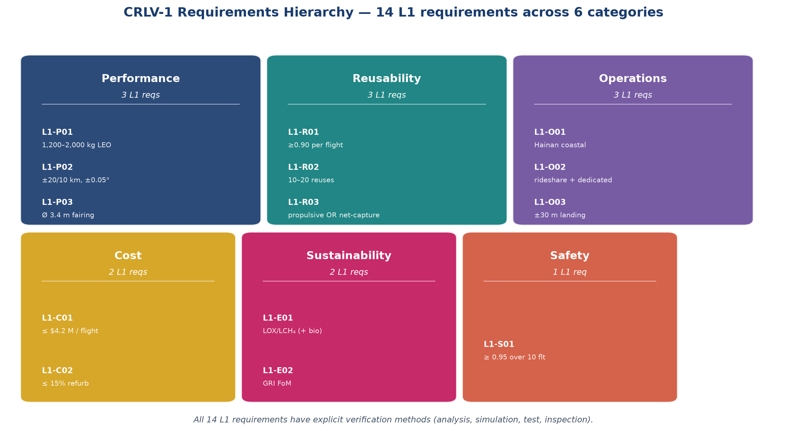
14 条 L1 需求 — 6 大类分布
CRLV-1 · Day 1
All requirements have explicit verification methods.
▸ Performance (3)
载荷 / 精度 / 整流罩
▸ Reusability (3)
回收 / 复用 / 架构
▸ Operations (3)
发射场 / 模式 / 精度
▸ Cost (2)
单飞成本 / 翻新
▸ Sustainability (2)
推进剂 / GRI 指标
▸ Safety (1)
复合可靠性
Tsinghua Summer Program · AI-Assisted Reusable Rocket Co-Design · v1.0 refined
10 / 22

Slide 11
03
Green Reusability Index
Unit-consistent sustainability metric
Replaces the v0 fabricated bar chart
Quantitative values on Day 7

Slide 12
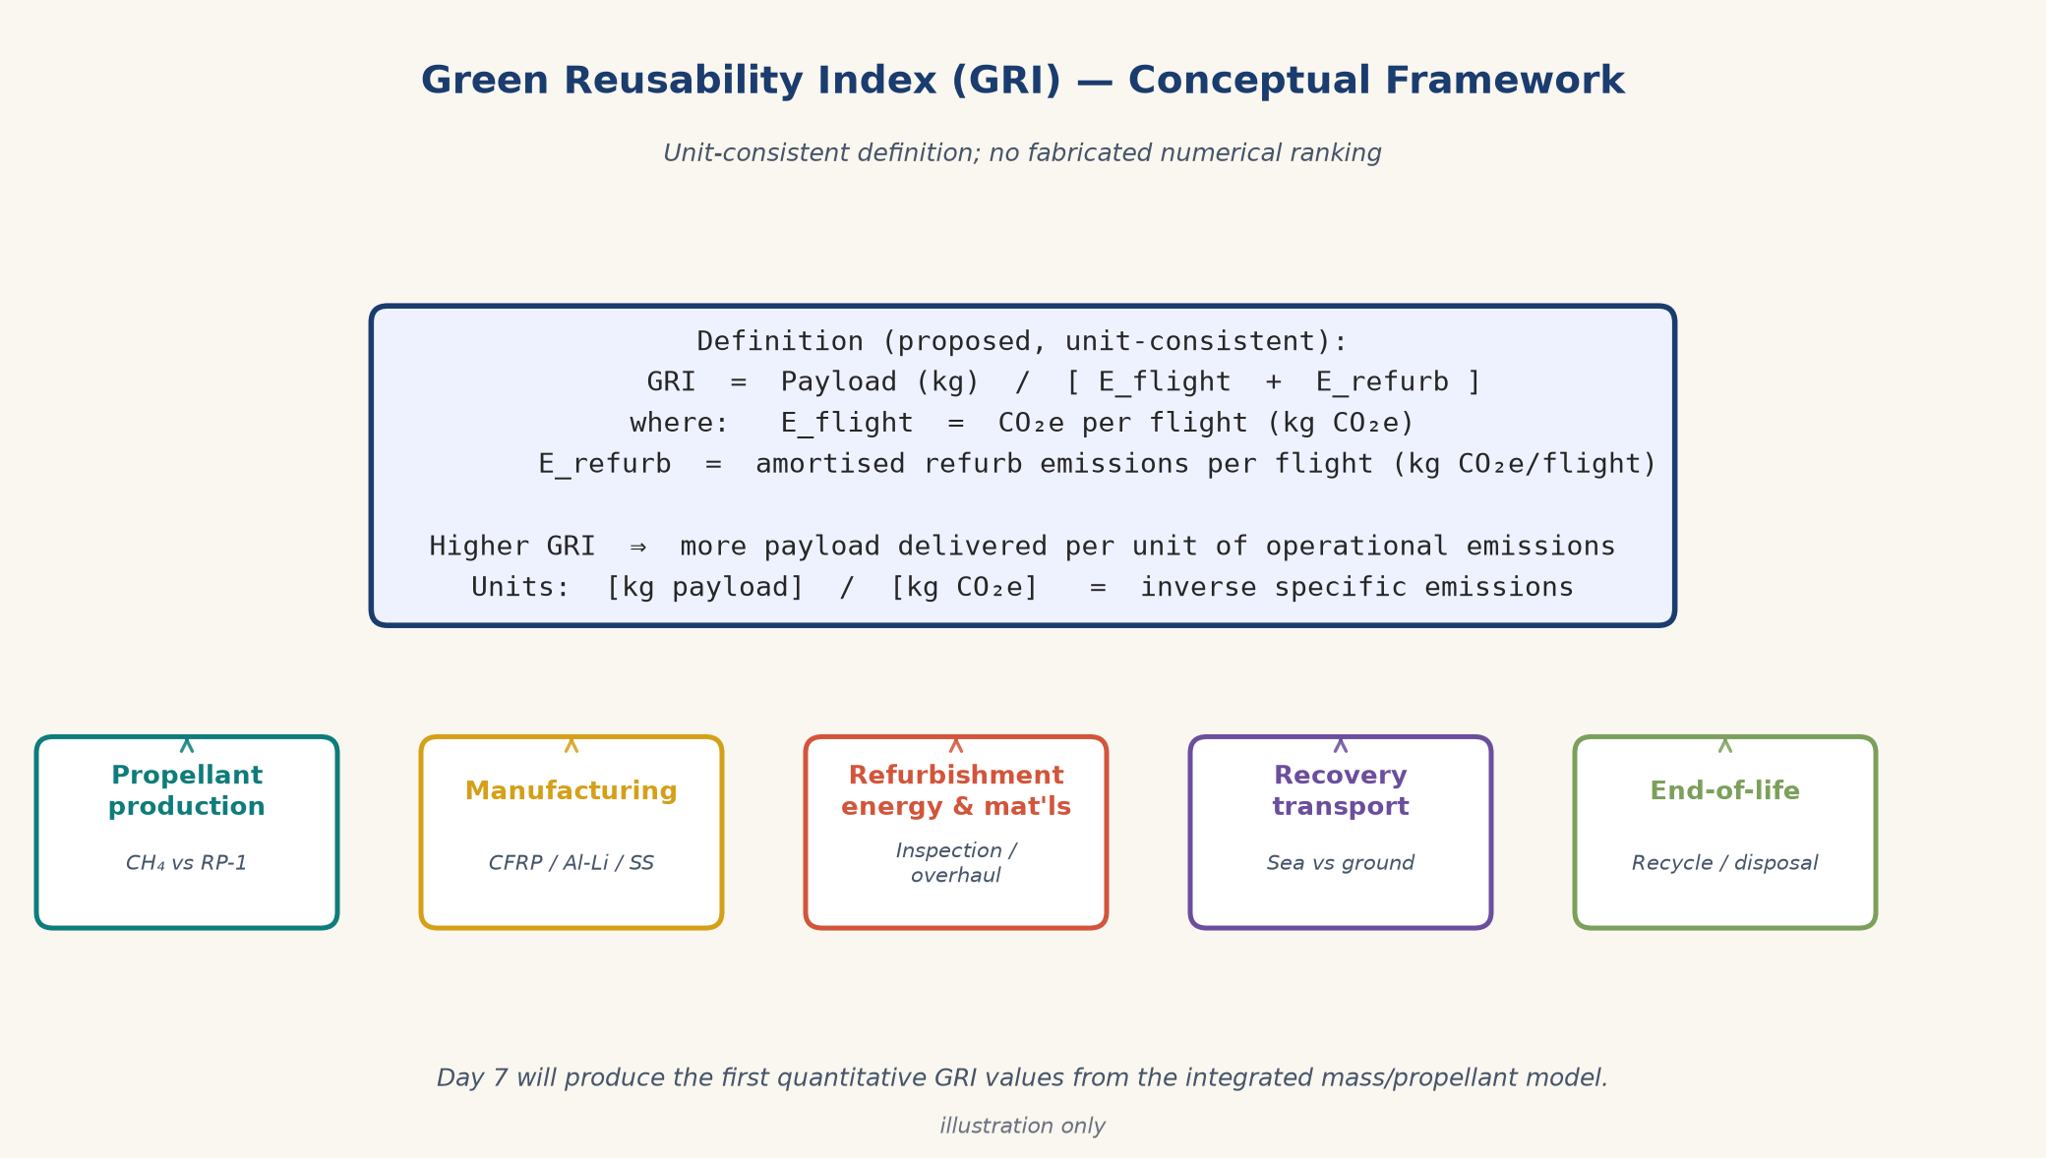
Green Reusability Index (GRI) — 概念框架
CRLV-1 · Day 1
Unit-consistent; no fabricated numerical ranking.
为什么提出 GRI？
将可持续性从“附加考虑”提升为一级设计驱动因素
统一量纲（kg payload / kg CO₂e）便于跨方案比较
覆盖全生命周期：推进剂 / 制造 / 翻新 / 回收 / 报废
v1.0 修正
v0 图表中 1.00 / 1.15 / 1.35 数值无底层计算 → 已删除
v1.0 改为量纲一致的框架图，明示无绝对排名
Day 7 量化
将由集成质量模型 + LCA 数据给出首个真实 GRI 值
Tsinghua Summer Program · AI-Assisted Reusable Rocket Co-Design · v1.0 refined
12 / 22

Slide 13
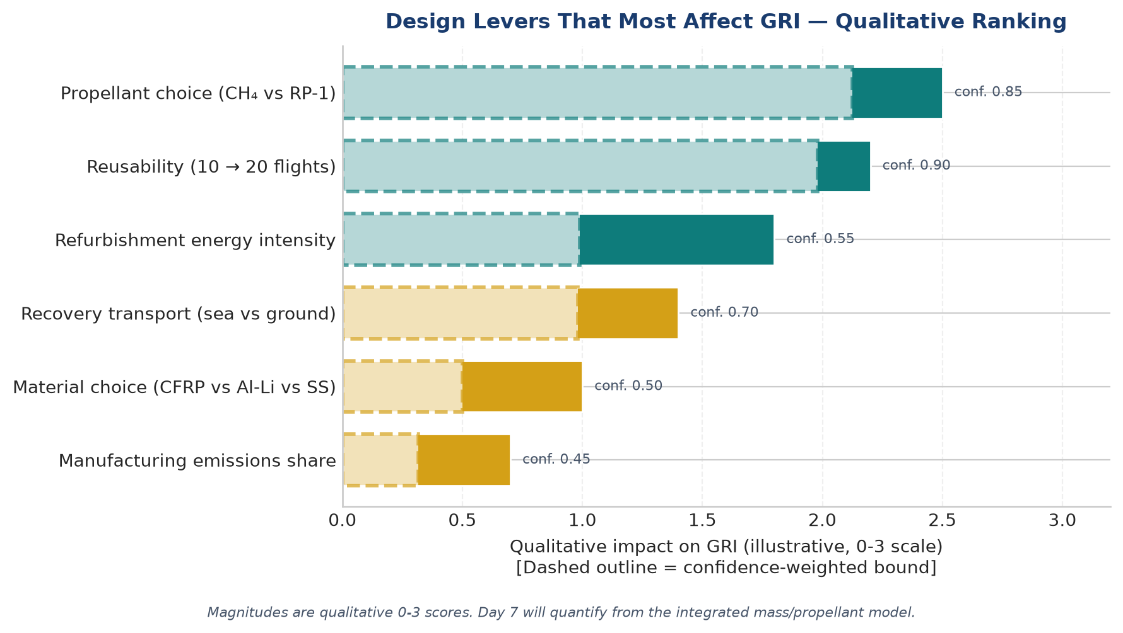
GRI 主要设计杠杆（定性排序）
CRLV-1 · Day 1
Quantification on Day 7.
▸ Top driver
Propellant choice · conf. 0.85
▸ 2nd driver
Reusability (10→20) · conf. 0.90
▸ Mid impact
Refurb energy · conf. 0.55
▸ Mid impact
Recovery transport · conf. 0.70
▸ Low impact
Material choice · conf. 0.50
▸ Low impact
Manufacturing · conf. 0.45
Tsinghua Summer Program · AI-Assisted Reusable Rocket Co-Design · v1.0 refined
13 / 22

Slide 14
04
回收架构权衡
Propulsive landing vs sea-based net-capture
Driven by the 2026 Chinese net-capture demonstration
Trade closes on Day 6

Slide 15
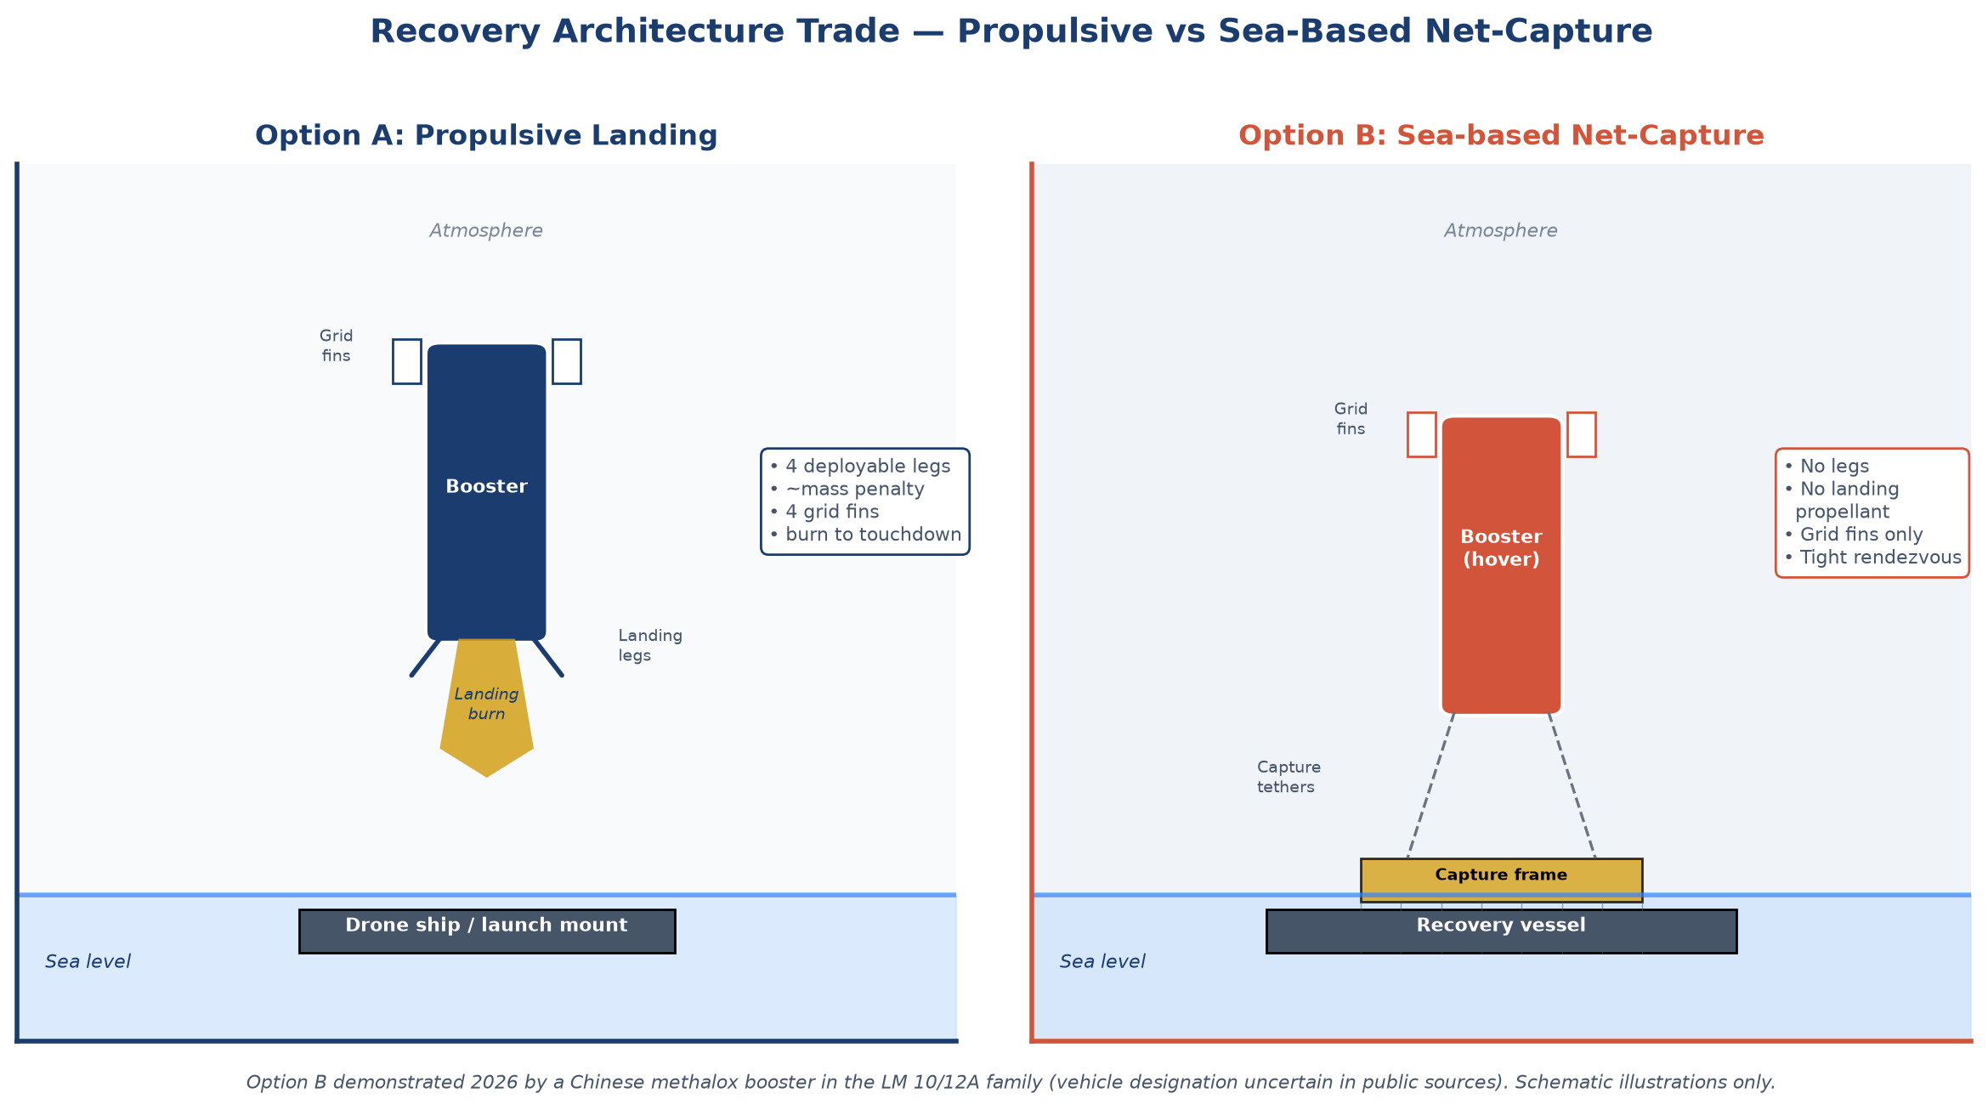
回收架构选择（基于最新验证）
CRLV-1 · Day 1
Two architectures; trade closes on Day 6 (closes L1-R03).
Tsinghua Summer Program · AI-Assisted Reusable Rocket Co-Design · v1.0 refined
15 / 22

Slide 16
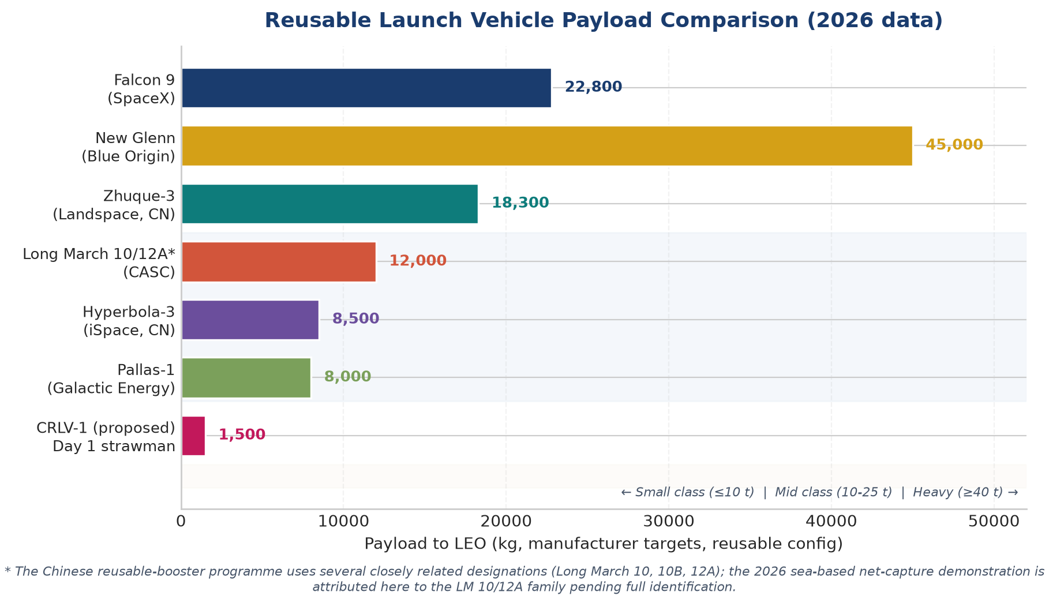
可重复使用运载器载荷能力对比（2026 数据）
CRLV-1 · Day 1
CRLV-1 sits at the lower end of the medium-lift spectrum.
定位说明
▸ Falcon 9: 22.8 t — 商业基准
▸ New Glenn: 45 t — 大型可重复使用
▸ Zhuque-3: 18.3 t — 中国不锈钢甲烷氧
▸ LM 10/12A 家族: 12 t — 2026 网捕
▸ Hyperbola-3: 8.5 t — 中国可重复使用
▸ Pallas-1: 8 t — 中国可重复使用
▸
▸ CRLV-1: 1.5 t (1.2 / 2.0 t)
▸ 中小型概念验证
▸ 聚焦 GRI + 回收架构权衡
Tsinghua Summer Program · AI-Assisted Reusable Rocket Co-Design · v1.0 refined
16 / 22

Slide 17
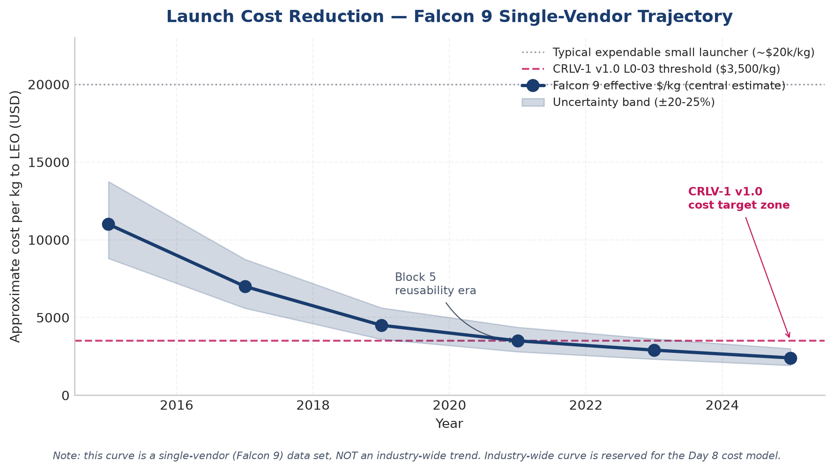
发射成本下降趋势 — Falcon 9 单厂商参考
CRLV-1 · Day 1
Honest single-vendor trajectory; industry curve on Day 8.
v1.0 成本门槛 $3,500/kg
原 v0 为 $2,800 — 对 1.2 t 级别过于乐观（隐含与 Falcon 9 同成本）
小运载规模劣势
1.2 t 级别天然 $/kg 高于 22 t 级别（缺乏规模摊薄）
行业级曲线 Day 8 给出
Day 8 成本模型将整合多厂商数据 + 不确定性带
Tsinghua Summer Program · AI-Assisted Reusable Rocket Co-Design · v1.0 refined
17 / 22

Slide 18
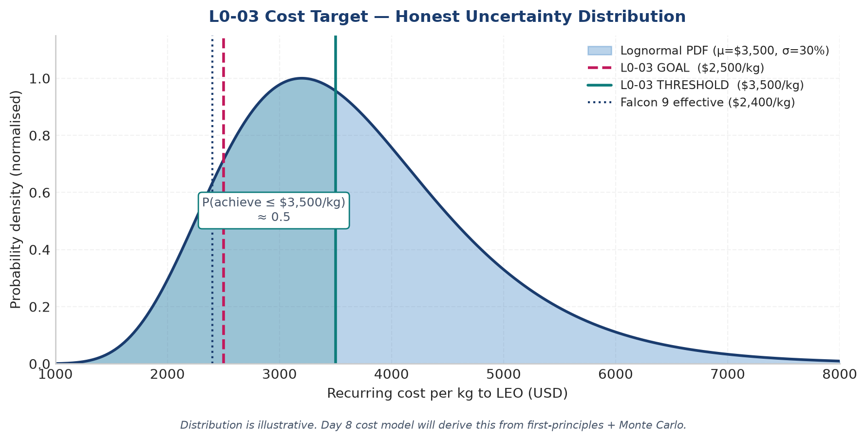
L0-03 成本目标 — 诚实的不确定性
CRLV-1 · Day 1
Lognormal distribution (illustrative; Day 8 will derive from first principles).
如何在 v1.0 中体现
采用对数正态分布表达 30% 不确定性
明示 P(达到 $3,500/kg) ≈ 0.5
诚实之处：
v0 仅给出单点目标 ($2,800)
v1.0 改为分布 + 概率注解
Day 8 计划：
整合 Monte Carlo + 多厂商基线
输出 50 / 90 % 置信区间
Tsinghua Summer Program · AI-Assisted Reusable Rocket Co-Design · v1.0 refined
18 / 22

Slide 19
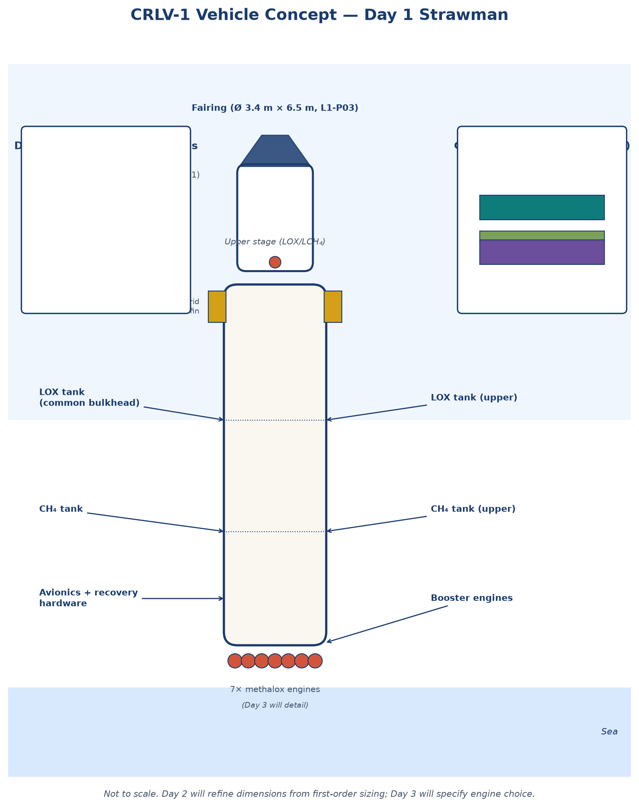
CRLV-1 概念车辆 — Day 1 草图
CRLV-1 · Day 1
Not to scale; Day 2 will refine dimensions; Day 3 will detail engines.
Day 1 草图参数
▸ 总长
≈ 40 m
▸ 一级直径
≈ 3.4 m
▸ 一级干重
≈ 18–22 t
▸ 整流罩
Ø 3.4 m × 6.5 m
▸ 发动机
7× methalox
▸ 复用次数
10–20
▸ 推进剂
LOX/LCH₄
Tsinghua Summer Program · AI-Assisted Reusable Rocket Co-Design · v1.0 refined
19 / 22

Slide 20
05
自评审 · 计划
Day 1 v1.0 self-critical review (12 issues fixed)
Forward path to Day 10
Living AI engineering notebook

Slide 21
Day 1 关键自评审（v1.0 修正项）
CRLV-1 · Day 1
12 issues identified in self-review; all addressed.
C1
GRI 柱状图伪造数值 (1.00/1.15/1.35)
C2
FoM 饼图与文档权重不一致
→ 改为量纲一致框架图，无绝对排名
→ 重生成对齐 (30/20/25/15/10)
C3
“复用减排 95%”表述不严谨
C4
成本门槛 $2,800 过于乐观
→ 删除，改为按飞行摊薄
→ 上调至 $3,500 (小运载规模劣势)
C5
Long March 10B 命名不确定
C6
缺少 L1 离轨要求
→ 改用 “Long March 10/12A 家族” + 不确定性说明
→ 新增 L1-S02 (25 年门槛 / 5 年目标)
C7
着陆精度 ±100 m 过宽
C8
成本趋势被误读为行业均值
→ 收紧到 ±30 / ±10 m (L1-O03)
→ 标题与图注明示为单厂商轨迹
C9
L1-R01 表述与 L0-06 不一致
C10
Concept A 与主概念重复
→ 明确单飞 vs 复合成功率的措辞
→ 替换为 SSTO 真正的替代方案 (Concept C)
C11
整流罩 4.2 m × 8 m 过大
C12
回收成功与复合成功率混用
→ 减至 3.4 m × 6.5 m
→ 分别陈述并明确各自含义
v1.0 精炼版 = v0 草稿 + 12 项问题系统修正 + 自我评审机制建立（每日强制）
Tsinghua Summer Program · AI-Assisted Reusable Rocket Co-Design · v1.0 refined
21 / 22

Slide 22
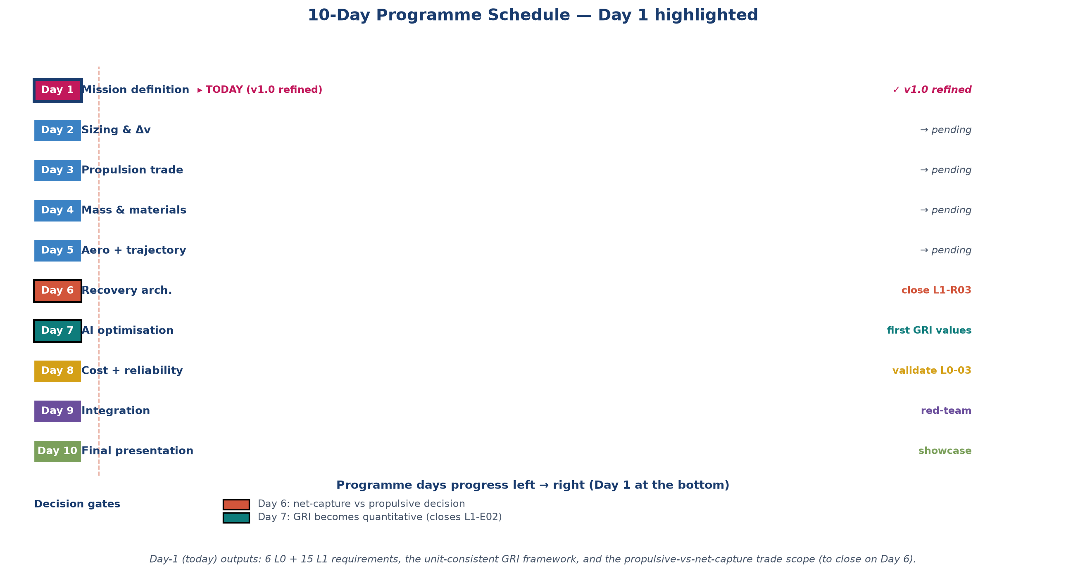
结论与后续路径（Day 2–10）
CRLV-1 · Day 1
Day 1 complete with self-review; ready for Day 2.
关键节点
▸ Day 2: 第一级质量预算 + Δv 预算
▸ Day 3: 推进剂循环 + 发动机选型
▸ Day 4: 详细质量预算 + 材料/结构
▸ Day 5: 气动 + 3DOF 上升/下降轨迹
▸ Day 6: 推进式 vs 网捕权衡（关闭 L1-R03）
▸ Day 7: 多目标优化 + 首个 GRI 量化值
▸ Day 8: 成本模型 + 风险/可靠性量化
▸ Day 9: 系统集成 + 红队评审
▸ Day 10: 终期展示
结论：CRLV-1 任务定义 v1.0 已完成。L0 目标（6）、L1 需求（14）、GRI 框架、回收权衡均已就位；自评审机制建立。后续 Day 2–10 量化完善。
Tsinghua Summer Program · AI-Assisted Reusable Rocket Co-Design · v1.0 refined
22 / 22

